Slide 1
排查落实练四 碳、硅、氯

Slide 2
内容索引
内容索引
一、重要方程式的
书写
二、值得强化记忆的
实验现象
三、简答类语言
规范再落实

Slide 3
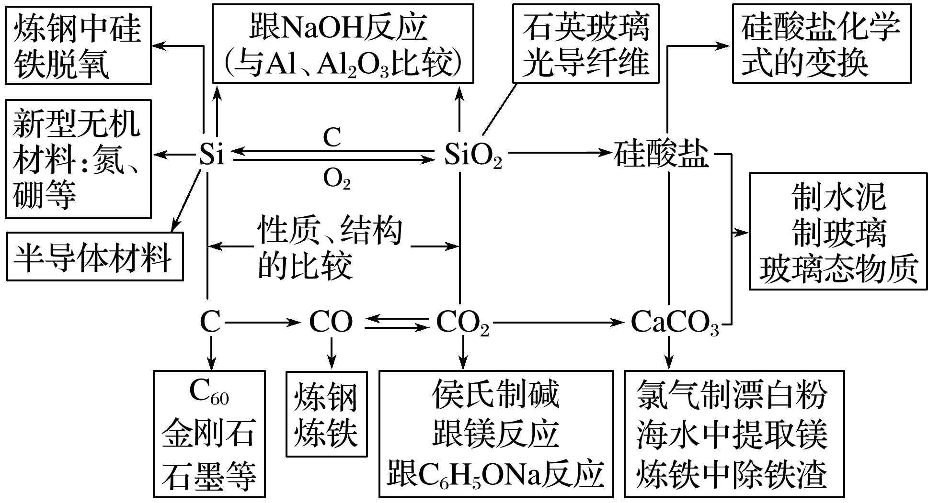
1.碳、硅及其化合物
(1)知识网络构建

Slide 4
(2)重要反应必练
写出下列反应的化学方程式，是离子反应的写离子方程式。
①Si和NaOH溶液的反应
；
②SiO₂和NaOH溶液的反应
；
③SiO₂和C的反应
；
答案

Slide 5
④SiO₂和氢氟酸的反应
；
⑤向Na₂SiO₃溶液中通入过量CO₂气体
；
⑥Mg在CO₂中燃烧
；
⑦向澄清石灰水中通入少量CO₂气体
；
SiO₂＋4HF===SiF₄↑＋2H₂O
Ca^{2＋}＋2OH－＋CO₂===CaCO₃↓＋H₂O
答案

Slide 6
⑧向澄清石灰水中通入过量CO₂气体
；
⑨除去CO₂中的CO
；
⑩生产普通玻璃的原理
、
。
答案

Slide 7
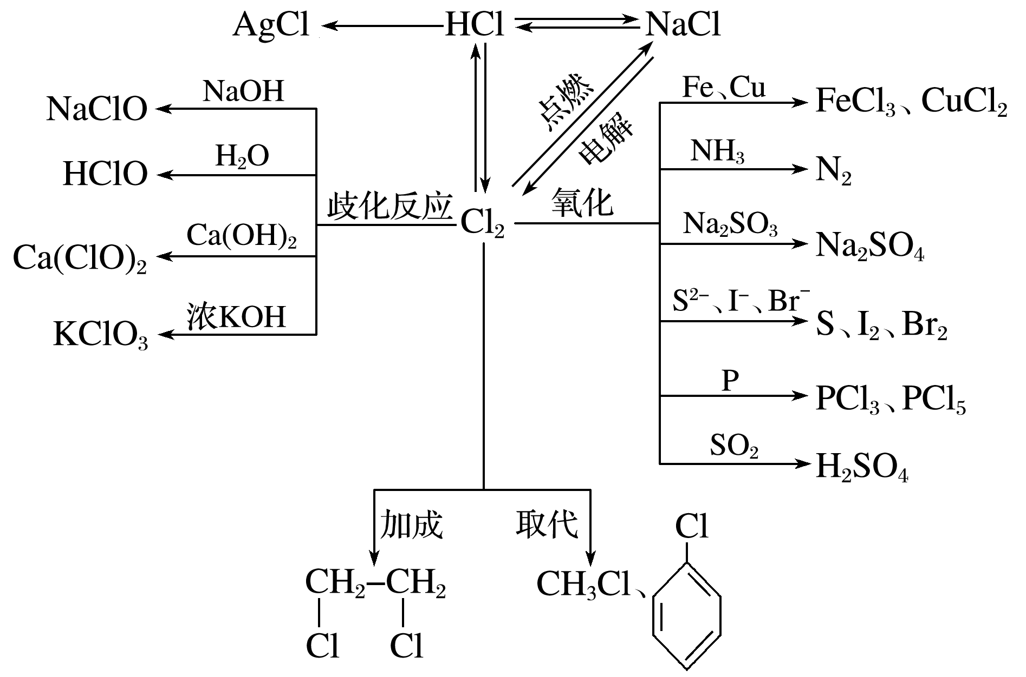
2.氯气及其化合物
(1)知识网络构建

Slide 8
(2)重要反应必练
写出下列反应的化学方程式，是离子反应的写离子方程式。
①Cl₂和H₂O的反应
；
②Cl₂和NaOH溶液的反应
；
③Cl₂和石灰乳的反应
；
④把Cl₂通入到Na₂SO₃溶液中
；
Cl₂＋2OH－===Cl－＋ClO－＋H₂O
Cl₂＋Ca(OH)₂===Ca^{2＋}＋Cl－＋ClO－＋H₂O
答案

Slide 9
⑤将Cl₂和SO₂混合通入H₂O中
；
⑥将Cl₂通入到氢硫酸溶液中
；
⑦将浓盐酸和MnO₂混合加热
；
⑧电解饱和食盐水
；
⑨将浓盐酸与漂白液混合
；
Cl₂＋H₂S===S↓＋2H＋＋2Cl－
Cl－＋ClO－＋2H＋===Cl₂↑＋H₂O
答案

Slide 10
⑩将浓盐酸与KClO₃溶液混合
；
⑪向KMnO₄固体中滴加浓盐酸
；
⑫向漂白粉溶液中通入少量CO₂气体
。
Ca^{2＋}＋2ClO－＋CO₂＋H₂O===CaCO₃↓＋2HClO
答案
返回

Slide 11
先有白色沉淀生成，继续通入CO₂时，白色沉淀溶解
1.向澄清石灰水中通入CO₂气体至过量，其现象是 。
2.向Na₂SiO₃饱和溶液中滴加2滴酚酞溶液，其现象是： ；再逐渐滴入稀盐酸其现象是： 。
溶液变红
溶液红色变浅，最后几乎消失，且有透明胶状物生成
答案

Slide 12
3.将点燃的Mg条伸入盛有CO₂的集气瓶中，有什么现象？
答案 剧烈燃烧，有黑色物质附着在集气瓶内壁上，瓶底还有白色物质生成。
答案

Slide 13
H₂在Cl₂中安静地燃烧，产生苍白色的火焰，在瓶口有白雾形成
4.H₂在Cl₂中燃烧的现象是 。
5.Cu在Cl₂中燃烧的现象是 ，加水后， 。
6.Fe在Cl₂中燃烧的现象是 。
7.将Cl₂通入KI溶液中，再加入CCl₄，其现象为 。
8.实验室中保存液溴，通常加入少量水液封，试剂瓶中呈现三种颜色，从上到下分别是 。
Cu在Cl₂中剧烈燃烧，产生棕黄色的烟
生成蓝色溶液
剧烈燃烧，有大量棕红色的烟
溶液分层，上层无色，
下层呈紫红色
上层为红棕色的溴蒸气，中层为橙红色的溴水，下层为深红棕色的液溴
答案
返回

Slide 14
取少量纯碱样品于试管中，加入过量稀HNO₃，产生大量气泡，再加入AgNO₃溶液，产生白色沉淀
1.纯碱中通常含有NaCl，检验其中Cl－的操作及现象是 。
2.闻Cl₂的操作方法： 。
用手在瓶口轻轻扇动，仅使极少量的Cl₂飘进鼻孔
答案

Slide 15
3.实验室盛装NaOH溶液的试剂瓶用带橡胶塞而不用带玻璃塞的磨口瓶，为什么？
答案 NaOH溶液能与玻璃中的SiO₂反应生成Na₂SiO₃，Na₂SiO₃有较强的黏性，若用玻璃塞，会使瓶口黏结而影响使用。
玻璃中的SiO₂能与
4.实验室用塑料瓶盛放氢氟酸而不用玻璃瓶的原因是 。
氢氟酸反应生成SiF₄气体
答案

Slide 16
5.为什么干燥的氯气没有漂白性，而潮湿的氯气具有漂白性？
答案 氯水具有漂白性的原因是因为含有HClO，干燥氯气中只有Cl₂，因而没有漂白性；潮湿氯气中含有HClO，HClO具有漂白性。
6.向氯水中滴加石蕊溶液先变红后褪色，原因是 。
氯水中含有盐酸、次氯酸，溶液呈酸性使石蕊溶液变红，而次氯酸又具有强氧化性，使红色褪去
答案

Slide 17
7.氯气可作漂白剂，为什么要将其制成漂白粉或漂粉精？
答案 氯气的溶解度不大，而且生成的HClO不稳定，难以保存，而次氯酸盐较稳定，便于储存和运输。
8.漂白粉、漂粉精为什么要密封包装，避光、隔潮存放？
答案 因为漂白粉、漂粉精在空气中久置会发生下述反应而失效：Ca(ClO)₂＋CO₂＋H₂O===CaCO₃↓＋2HClO,2HClO 2HCl＋O₂↑。
答案

Slide 18
10.为什么可用饱和食盐水除去Cl₂中的HCl，用排饱和食盐水法收集Cl₂?
答案

Slide 19
11.请设计多种方案鉴别NaCl、NaBr、KI三种白色固体。
答案 方法一：可用氯水鉴别。把这三种物质各取少量配成溶液，加入新制的氯水和汽油(或四氯化碳)，振荡，分层，使汽油层呈无色的是NaCl；使汽油层呈橙色的是NaBr；呈紫红色的是KI。
方法二：各取少量固体配成溶液，分别加入AgNO₃溶液和稀硝酸，有白色沉淀生成的是NaCl，有淡黄色沉淀生成的是NaBr，有黄色沉淀生成的是KI。
答案

Slide 20
答案 两者产生的气体不一样多，后者产生气体多，因为必须是浓盐酸才能和MnO₂反应产生Cl₂，前者随着反应的进行，浓盐酸变稀，反应停止，产生的Cl₂小于1 mol，而后者1 mol MnO₂可以完全反应，产生的Cl₂等于1 mol。
答案

Slide 21
13.实验室中盛放氯水、液溴、碘的试剂瓶用玻璃塞而不用橡胶塞的原因是 。
氯水、液溴、碘都能腐蚀橡胶
答案
返回

